Slide 1


Slide 2
Links

Slide 3
Using Links
Moving from one page to another
You can use links for:
Linking from one site to another
Linking to other pages on the same site
Opening links in a new window
Linking to a specific part of the same page
Email links
Notes:
Linkovi su jedna od najbitnijih osobina veba, jer omogućavaju kretanje sa jedne veb-stranice na drugu.
U listi na slajdu dati su primeri za korišćenje linkova na vebu.

Slide 4
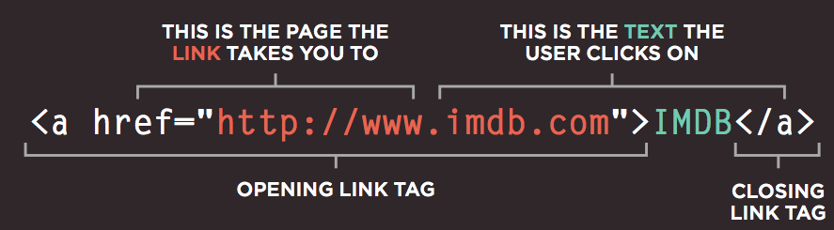
Link Element Structure
Notes:
Linkovi se kreiraju korišćenjem <a> elementa. Korisniku će biti prikazano sve što se nalazi između opening taga <a> i closing taga </a> i ukoliko korisnik klikne na to, biće odveden na veb-stranicu na koju link vodi. Odredište na koje link vodi definiše se pomoću href atributa.
U primeru iznad sve što će korisnik videti je tekst IMDB, a ukoliko klikne na njega, biće odveden na imdb veb-sajt.

Slide 5
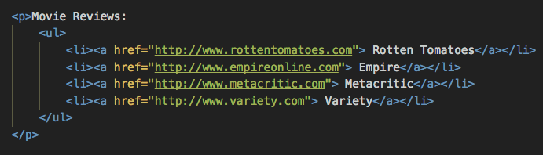
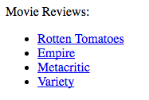
Linking to another site
Notes:
Kada se linkuje na neki drugi sajt (eksterna stranica), vrednost koja se dodeljuje href atributu mora biti apsolutna putanja (mora sadržati domen).

Slide 6
File Paths I
Server is just a computer that has a file system
Describes the location of a file in a web site's folder structure
File path can be defined in two ways
Absolute path
Relative path
Notes:
A file path describes the location of a file in a web site's folder structure.
An absolute file path is the full URL to a web file.
A relative file path points to a file relative to the current page.
./ – represents the current folder
../ – move up one folder

Slide 7
File Paths II
Absolute path
http://bit.rs/images/logo.png
Relative path
./images/logo.png
../ - move one directory up in directory structure
./ - current directory
Notes:
A file path describes the location of a file in a web site's folder structure.
An absolute file path is the full URL to a web file.
A relative file path points to a file relative to the current page.
./ – represents the current folder
../ – move up one folder

Slide 8
Linking to another page on the same site
Page can be linked by using
Absolute URL
Relative path
Currently on bgit.rs/about/career-center.html
<a href=“http://bgit.rs/contact.html”> Contact </a>
<a href=“../contact.html”> Contact </a>
Notes:
Kada se linkuje na stranicu koja je deo istog sajta, mogu se koristiti apsolutne, ali isto tako i relativne URL adrese. Ova osobina je dosta korisna jer donosi fleksibilnost u smislu da nije potrebno imati domain. Relativna adresa se koristi da pokaze brauzeru gde se na fajl sistemu nalazi dokument (HTML stranica).

Slide 9

More links
Opening links in a new window
<a href=”http://www.imdb.com” target=”_blank”> IMDB </a>
Linking to a specific part of the same page
<a href=”#about-us”> About Us </a>
Email links
<a href=”mailto:n.bugaric@gmail.com”> IMDB </a>
Notes:
Otvaranje linka u novom prozoru brauzera
Da bi se ovo postiglo link se definiše na standardan način uz pomoć <a> elementa koji ima href tag. Međutim, ono što se razlikuje je to što se elementu dodaje još i atribut target koji ima vrednost _blank.
Linkovanje na određeni deo iste stranice
Da bi se koristio ovaj način linkovanja, element na stranici na koji želimo da odemo mora da ima id atribut sa nekom vrednošću. Sve što je potrebno je da kreiramo link koji u href atributu za vrednost ima istu vrednost kao i id elementa na koji je potrebno otići, samo je ta vrednost prefiksovana sa #.
Email link
Kada želimo kreirati link koji će otvoriti imejl klijent program na korisnikovom računaru, za to takođe koristimo <a> tag sa href atributom, ali sada vrednost href atributa mora da započne sa mailto:, nakon čega treba da usledi imejl adresa na koju želimo da korisnik pošalje mejl.

Slide 10
Exercise

Slide 11
Summary I
Links are created using the <a> element
The <a> element uses the href attribute to indicate the page you are linking to
If you are linking to a page within your own site, it is best to use relative links rather than qualified URLs

Slide 12
Summary II
You can create links to open email programs with an email address in the "to" field
Id attribute is used to uniquely identify element on page
You can use the id attribute to target elements within a page that can be linked to

Slide 13
References
Links - https://goo.gl/KPKFBP

